Slide 1
Web scraping
Preprocesamiento
NLTK/SpaCy
Tokenización
Lematización
BoW
TF-IDF

Slide 2
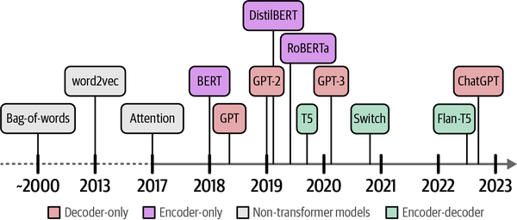

Slide 3
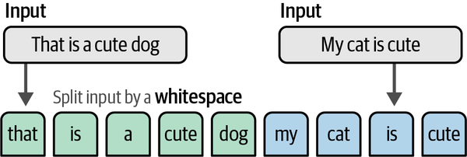

Slide 4
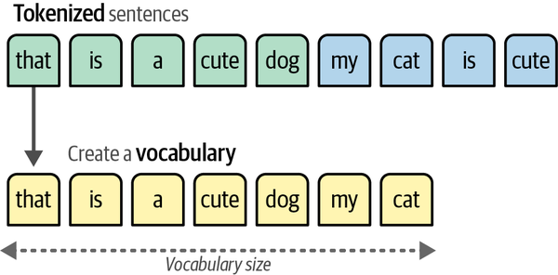

Slide 5
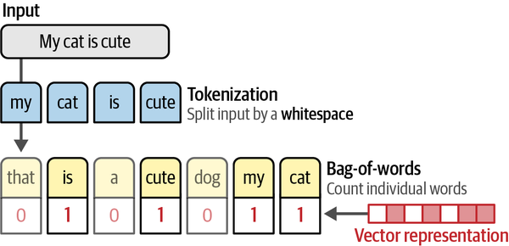

Slide 6
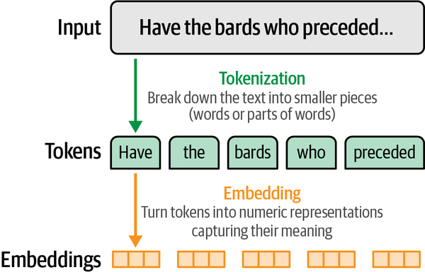

Slide 7
De la Frecuencia a la Semántica
Introducción a Word Embeddings

Slide 8
¿Qué pasa si dos palabras significan lo mismo o están muy relacionadas ("coche" y "automóvil", "rey" y "reina") pero nunca aparecen juntas en nuestro corpus? BoW/TF-IDF no capturan esa relación. ¿Cómo podríamos representarlas de manera que su similitud quede reflejada?

Slide 9
Característica | Bag of Words/TF-IDF | Word Embeddings
Representación | Sparse (muchos ceros) ¹ | Dense (pocos o ningún cero) ²
Dimensionalidad | Tamaño del vocabulario (puede ser muy alto) ¹ | Baja y fija (ej. 100, 300) ²
Orden de las palabras | Ignorado ¹ | Generalmente ignorado (en modelos básicos)
Relaciones Semánticas | No capturadas directamente ¹ | Capturadas a través del contexto ¹
Manejo de Sinónimos | Palabras distintas ¹ | Vectores cercanos ¹¹
Manejo de OOV | No representación ¹ | Posible representación (FastText) ¹

Slide 10
Repaso de BoW y TF-IDF:
Cómo se construyen (vector por documento/palabra).
Son representaciones sparse (muchos ceros).
La dimensión del vector es el tamaño del vocabulario (puede ser muy grande).
Capturan la presencia o frecuencia de palabras.
Útiles para tareas básicas de clasificación de texto.

Slide 11
Limitaciones de BoW/TF-IDF:
Ignoran el Orden de las Palabras: Un documento es solo una bolsa de palabras. "El perro muerde al cartero" es lo mismo que "El cartero muerde al perro".
No Capturan Relaciones Semánticas: Palabras sinónimas o relacionadas ("doctor", "médico") son dimensiones distintas y tan "lejanas" como "doctor" y "banana" si no co-ocurren. El vector de "rey" y el vector de "reina" no tienen una relación vectorial inherente que indique su parentesco o roles similares.
Alta Dimensionalidad: Vocabularios grandes llevan a vectores muy largos e ineficientes.
Problema Out-of-Vocabulary (OOV): Palabras nuevas no vistas durante el entrenamiento simplemente no tienen representación.

Slide 12
La Necesidad de Representaciones Semánticas y Densas:
Queremos que palabras con significados similares o que aparecen en contextos similares tengan representaciones cercanas en un espacio vectorial.
Queremos vectores densos (pocos ceros) y de baja dimensión fija (ej. 100, 300 dimensiones), independientemente del tamaño del vocabulario.

Slide 13
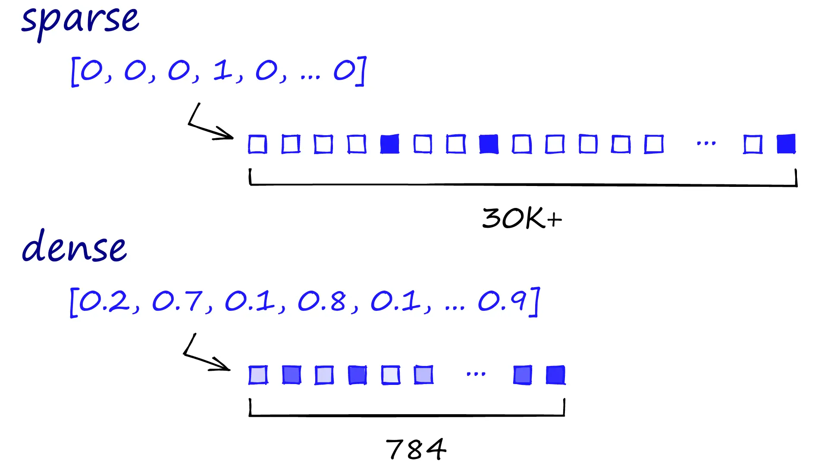

Slide 14
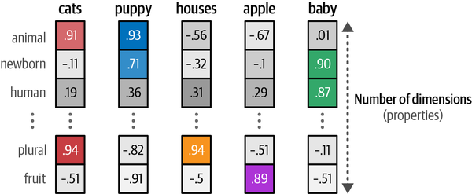

Slide 15
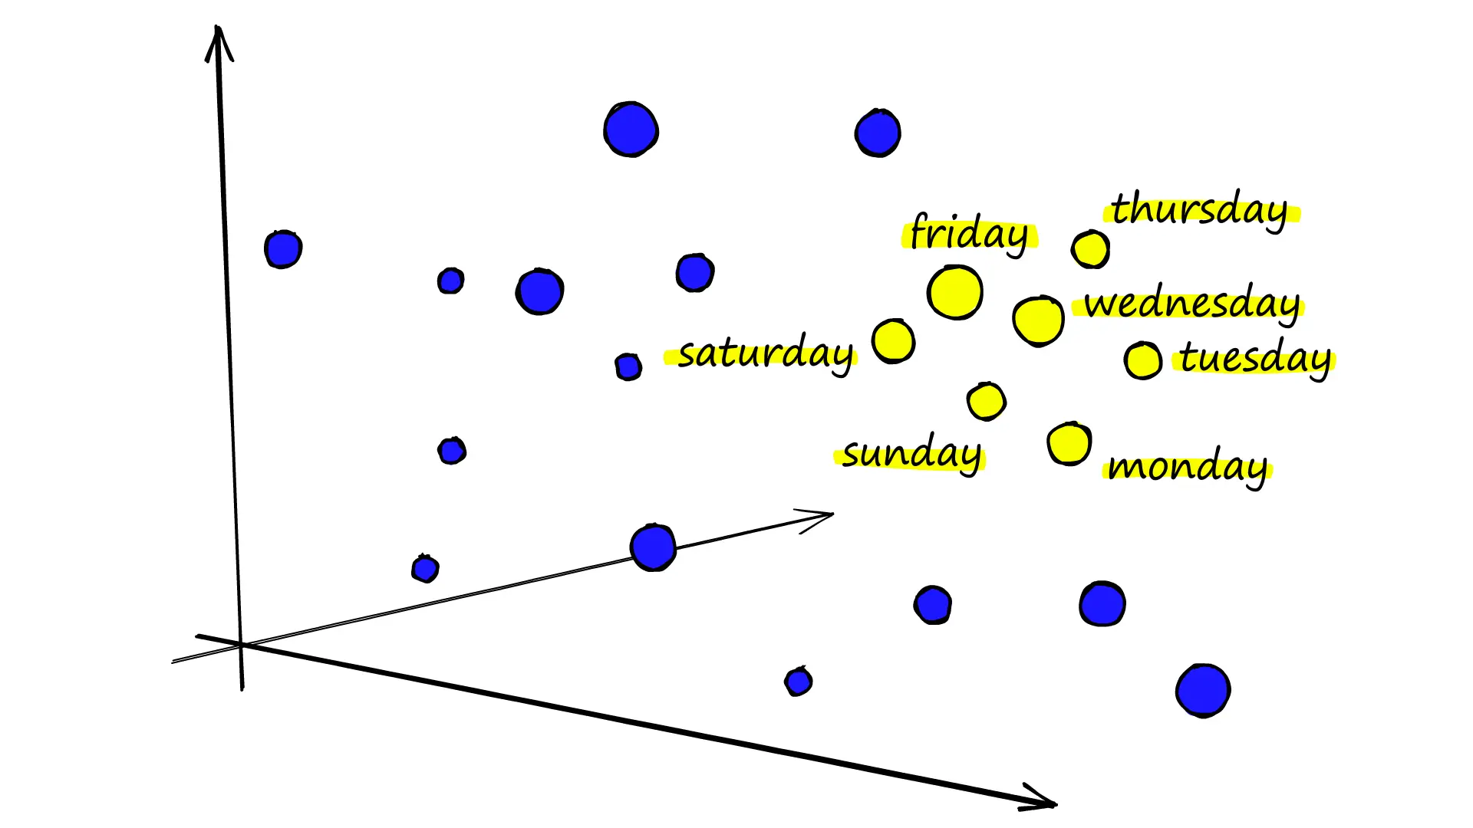

Slide 16
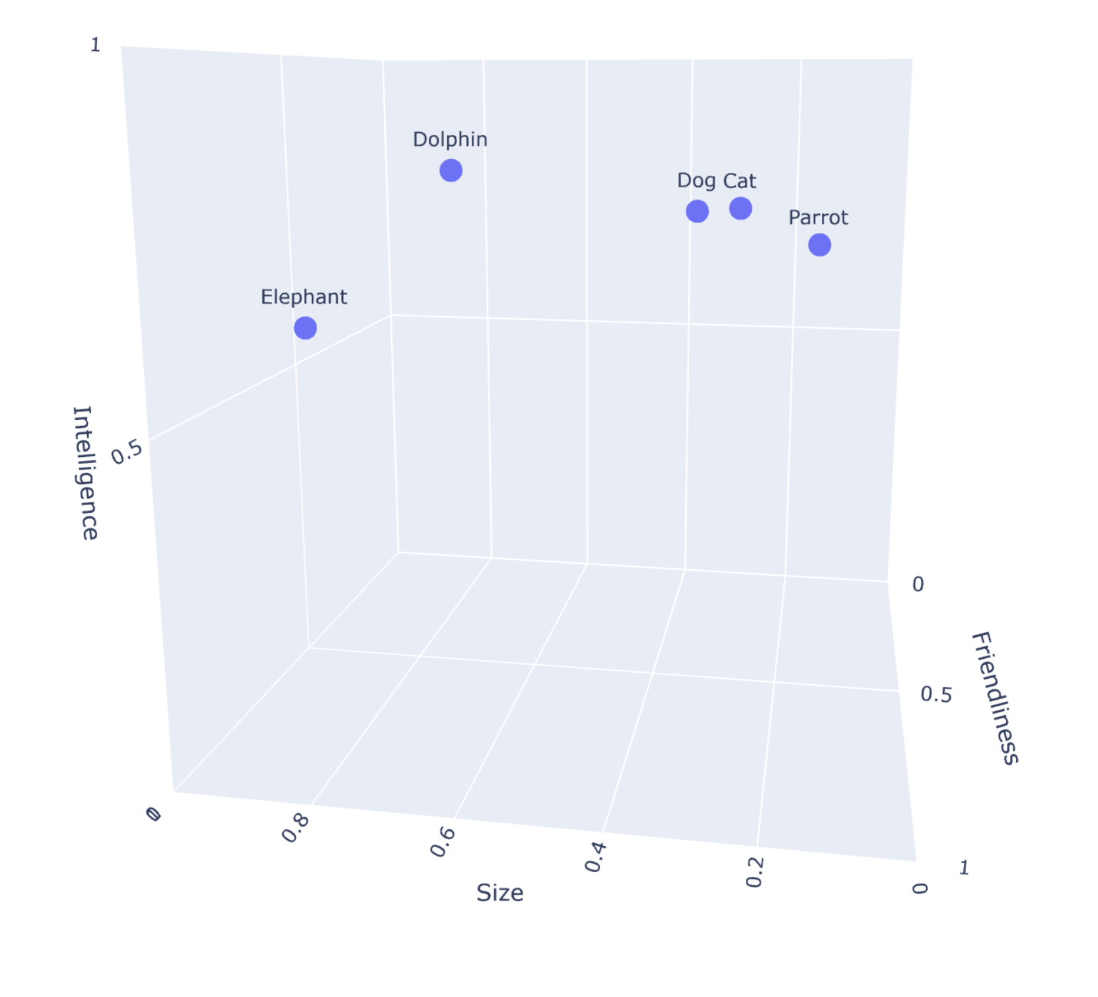

Slide 17
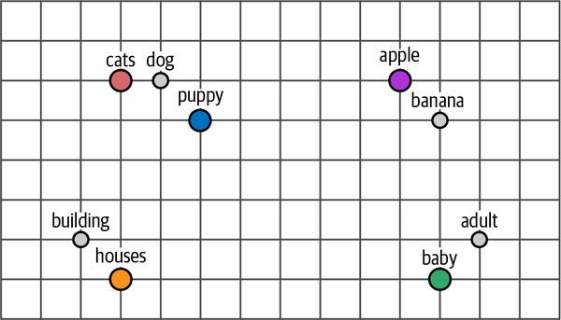

Slide 18
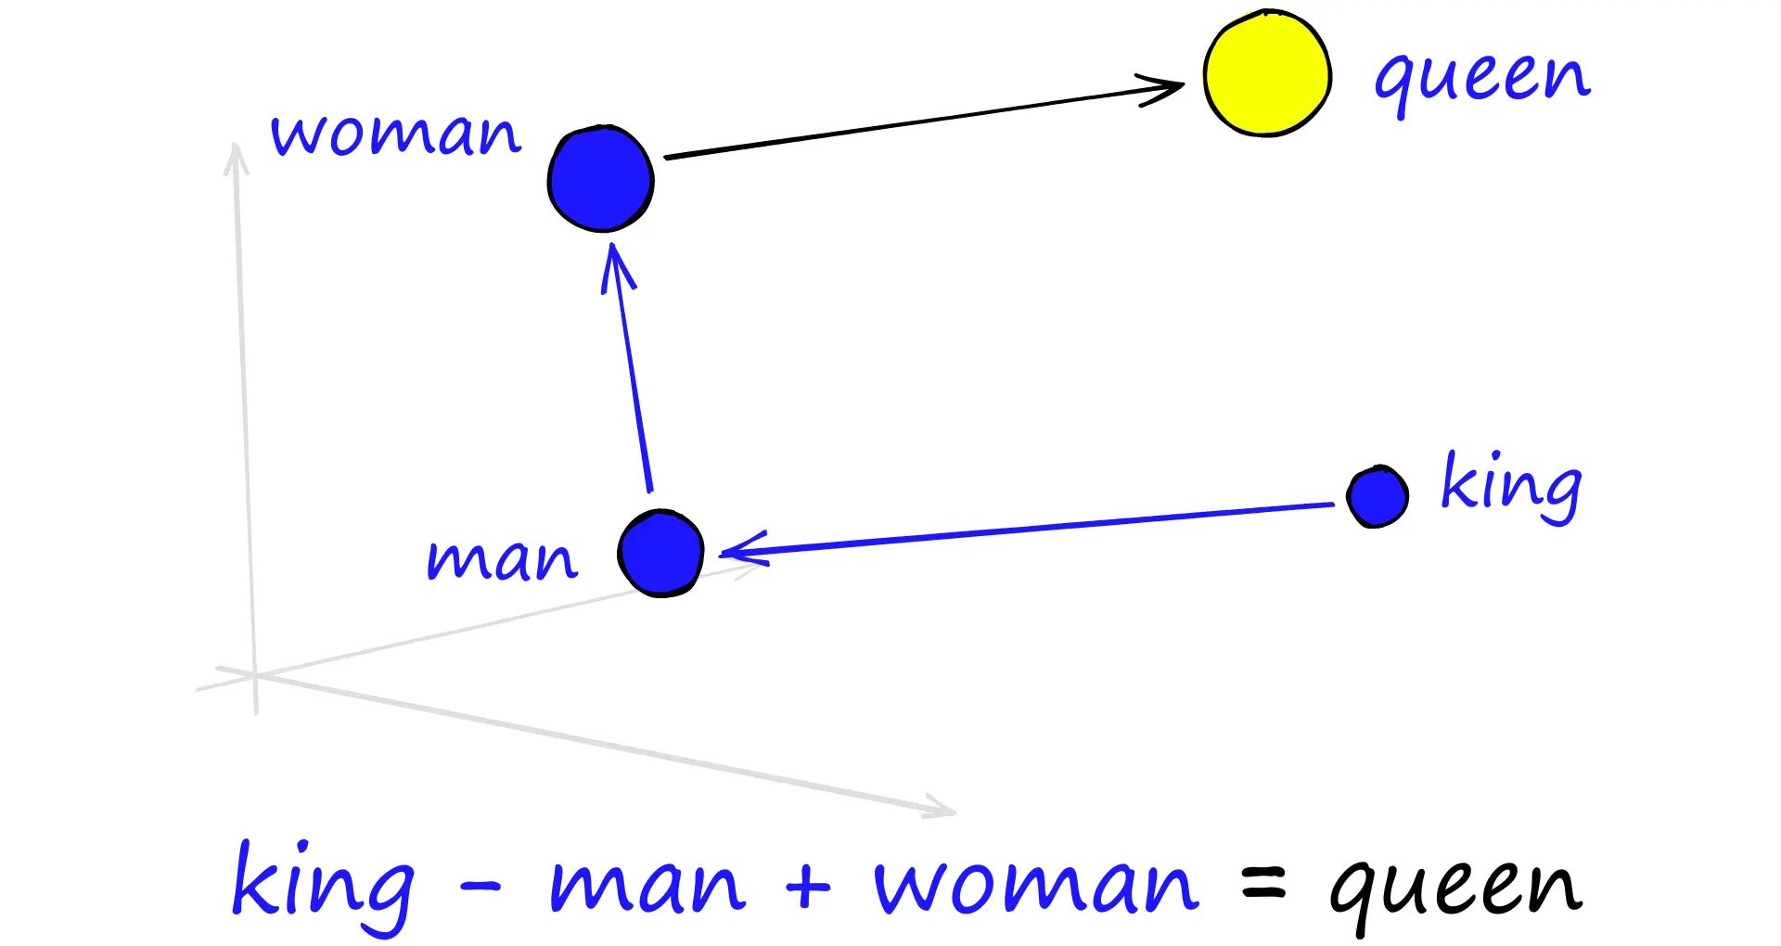

Slide 19
“Conocerás una palabra por la compañía que mantiene.”
John Rupert Firth

Slide 20
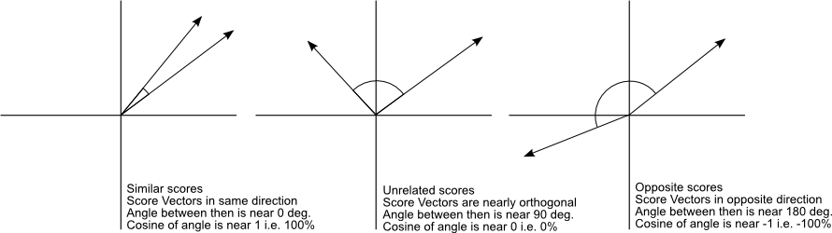

Slide 21
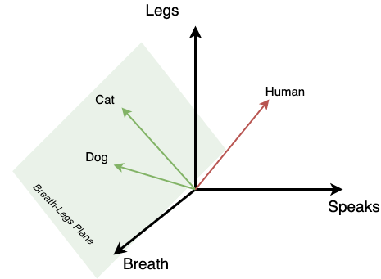

Slide 22
